Slide 1
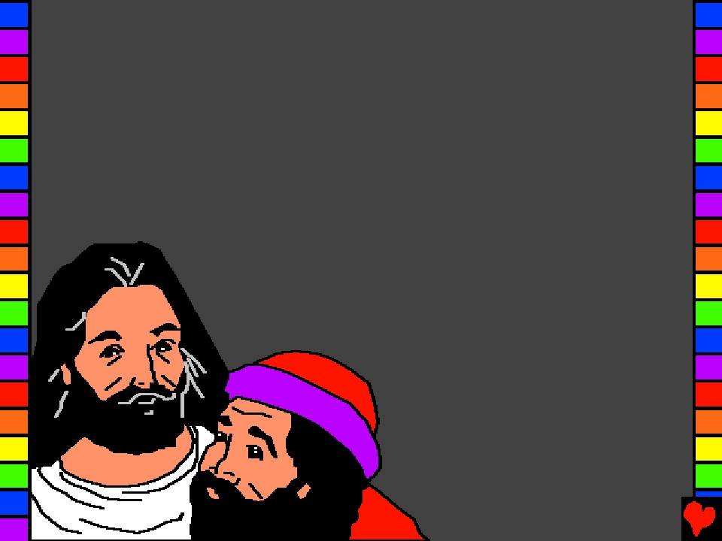
Библија за дјецу
представља
Исус и Закхеј

Slide 2
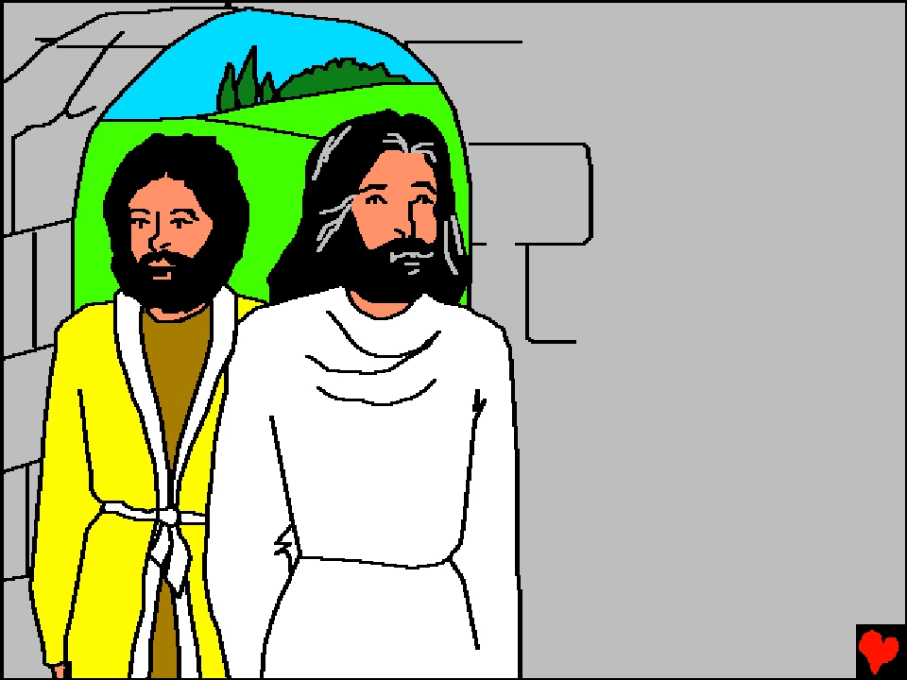
Једног дана, Исус
је пролазио кроз
Јерихон. Овај
град је Исус
Навин уништио
некада давно.
Сада је обновљен
и у њему су
живјели многи
људи. Међу њима
је био и човјек по
имену Закхеј.

Slide 3
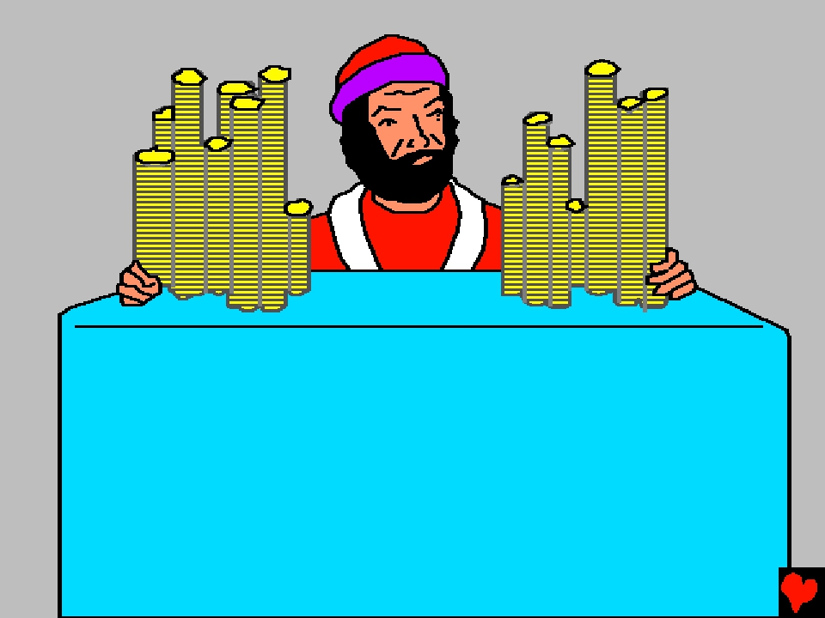
Вјероватно људи у Јерихону нису
много вољели Закхеја зато што је
он скупљао порез од њих. Закхеј је
један дио новца стављао у државну
касу, а остало задржавао за себе.

Slide 4
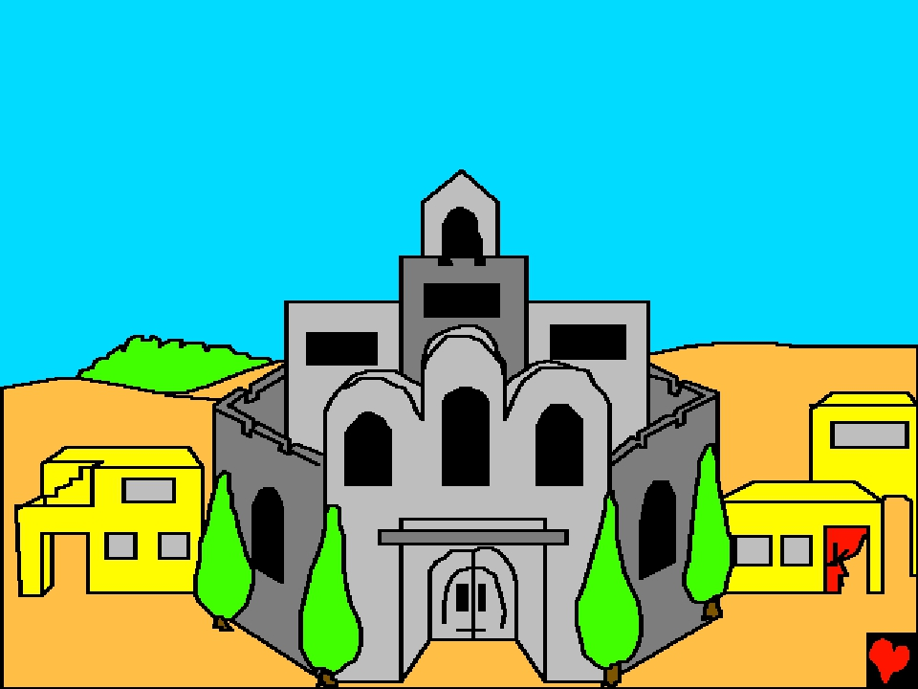
Као сакупљач пореза Закхеј се обогатио. Његова
кућа је можда била НАЈВЕЋА и НАЈБОЉА у крају.

Slide 5
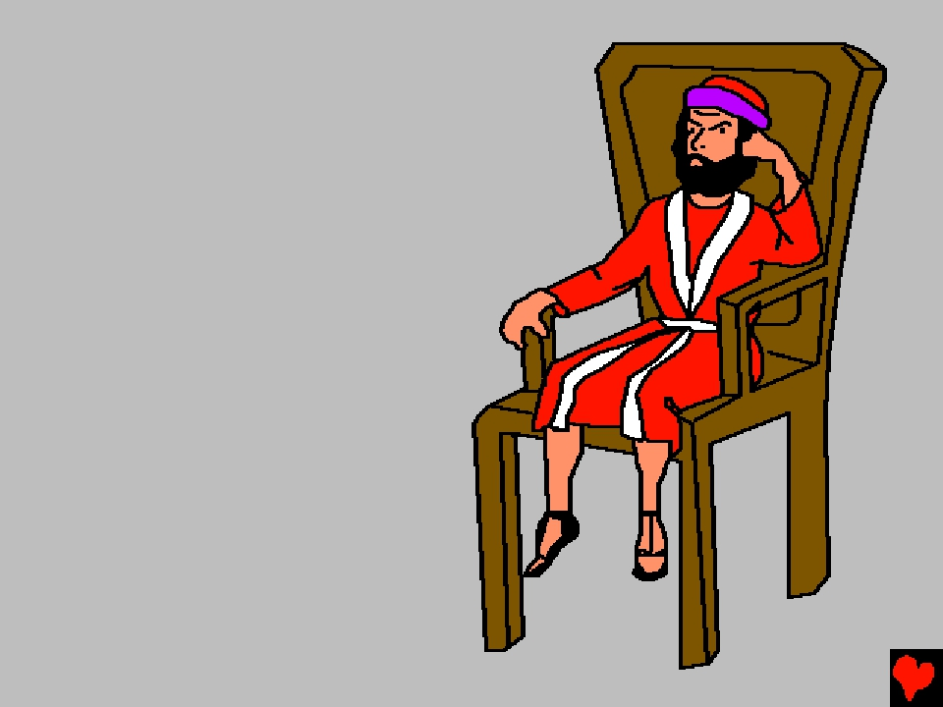
Али он је био веома
кратак-не кратак за
новац, већ кратак у
висини. Закхеј никад
није израстао у висину
као други људи.

Slide 6
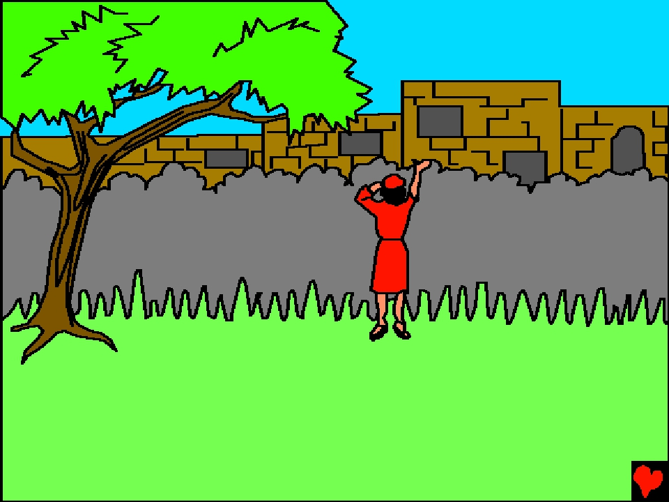
Када је Закхеј чуо
да је Исус дошао у Јерихон, мали сакупљач
пореза пожелио је да види човјека из Назарета
Који је себе називао Сином Божијим. Али
била је велика гужва… а људи високи.

Slide 7
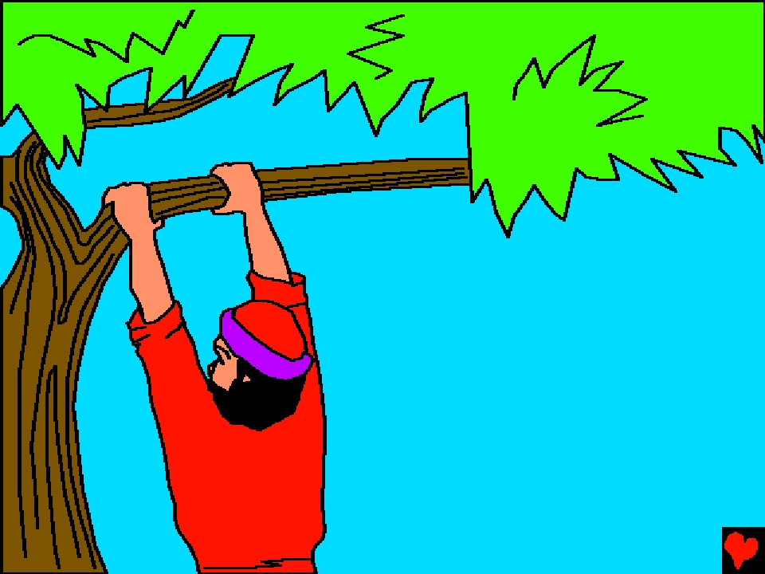
Закхеј је имао идеју!
Ако би отишао
испред масе људи…
попео се на дрво
крај пута…могао
би видјети Исуса.

Slide 8
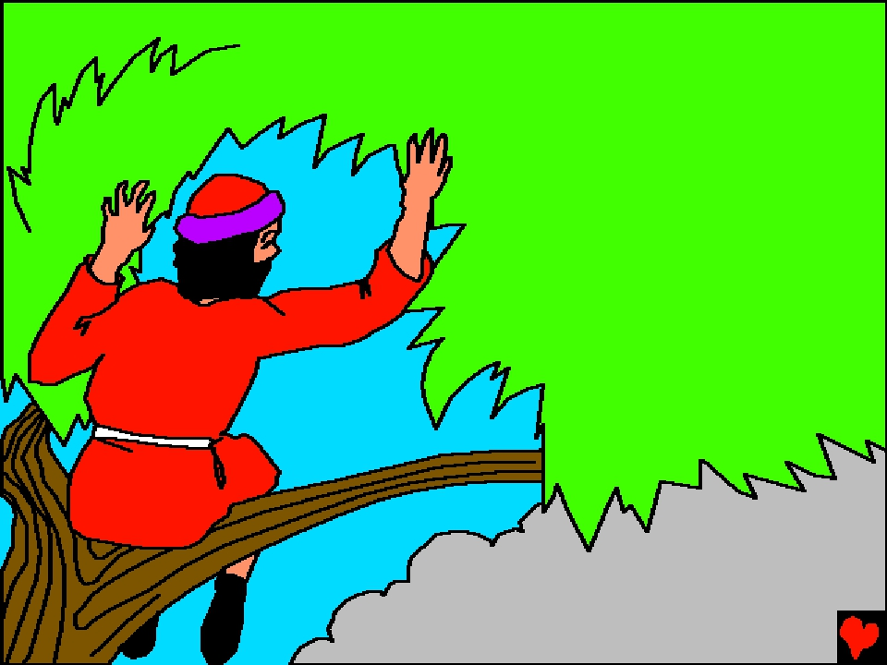
Попевши се
на дрво смокве,
Закхеј се удобно
смјести на гране и
чекаше да се појави
Исус. „Имаћу добар
поглед” вјероватно је
помислио. „Видјећу
Га, а нећу бити
примјећен.”

Slide 9
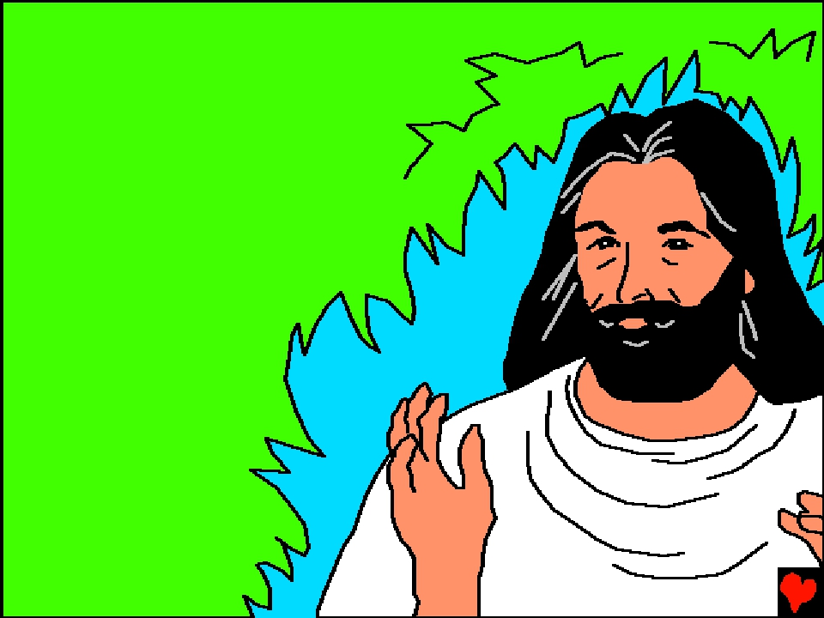
„Закхеју, пожури и
сиђи доле.” Омалени
цариник није могао
вјеровати својим
ушима. Исус
је стајао испод
дрвета. Гледао
је у њега. Исус
га позва!

Slide 10
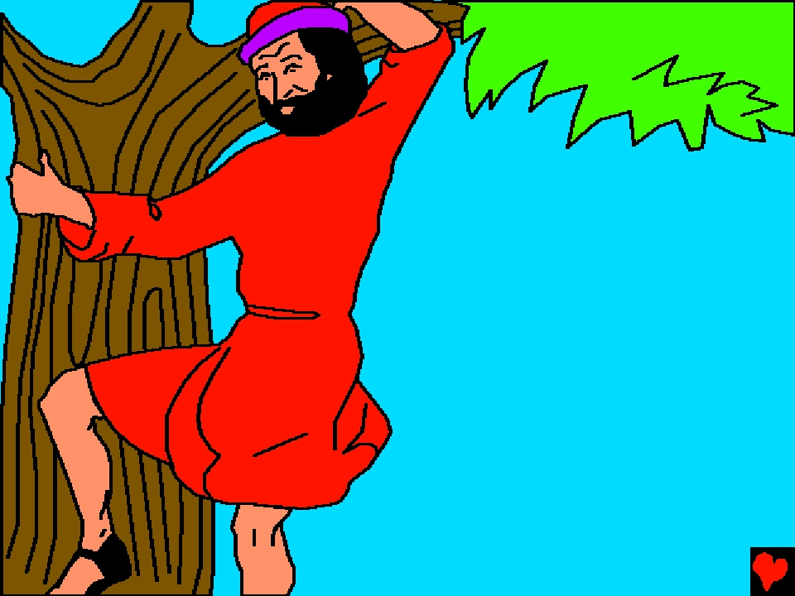
Ако је Закхеј био
изненађен када је чуо
да га Христос зове,
како је онда морао
бити изненађен када
му је Христос рекао:
„Данас морам
боравити у твојој
кући.” Закхеј је
сишао тако брзо
да је умало пао.

Slide 11
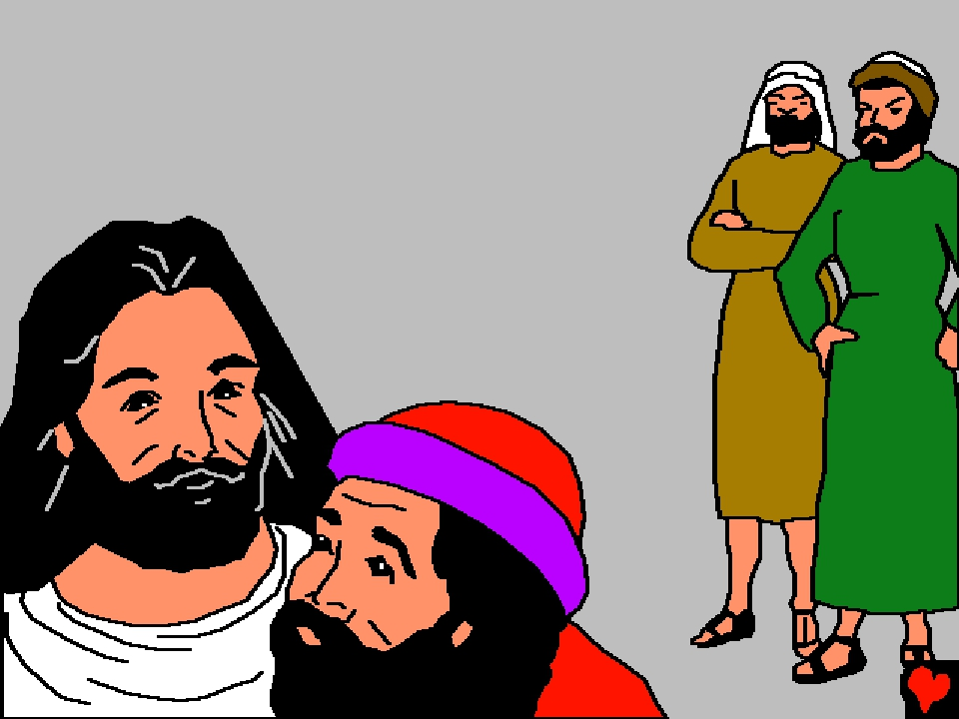
Закхеј је био одушевљен што ће
Исус посјетити његову кућу. Али
људима се то није допало. Сматрали
су да Исус не треба да улази у кућу
грешника какав
је био Закхеј

Slide 12
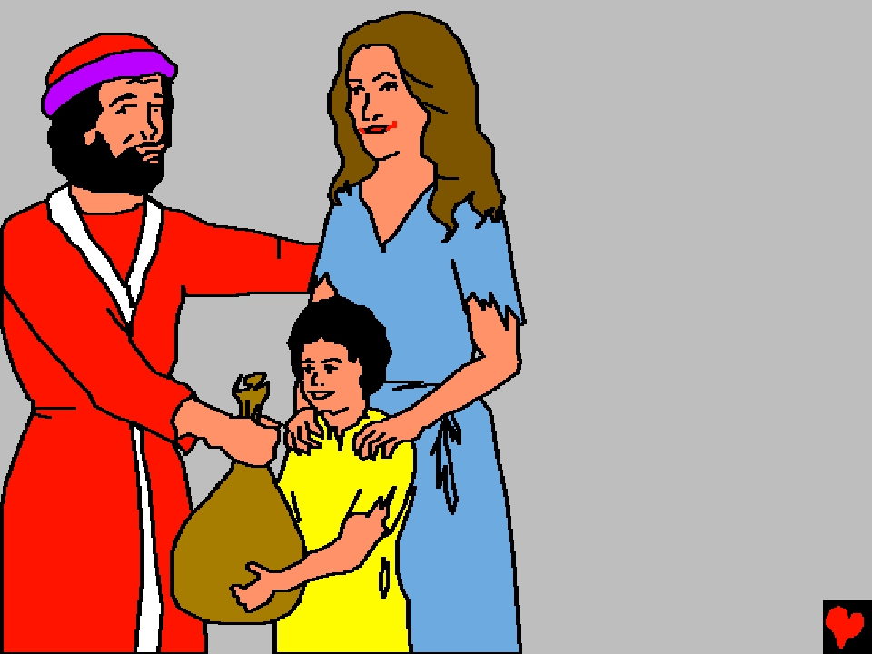
Исус је донио нови
живот Закхеју.
Закхеј је рекао:
„Господе, даћу
пола свог имања
сиромашним. И
ако сам преварио
неког, вратићу му
четвороструко.”

Slide 13
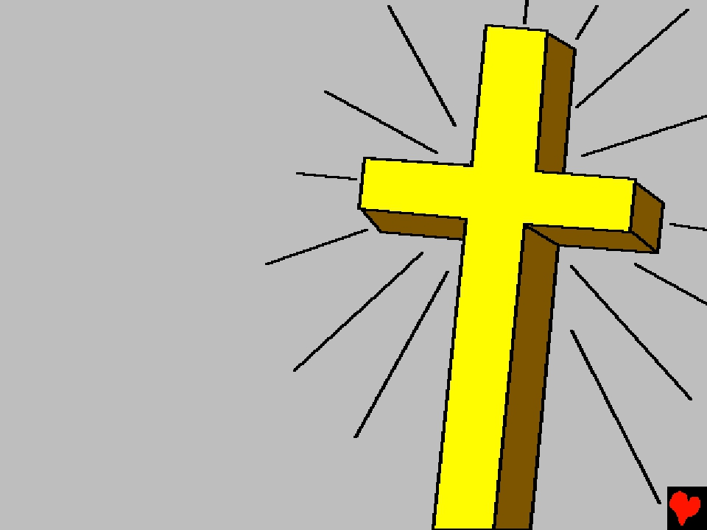
Исус је био задовољан
новим Закхејевим
животом. Он је
волио да гледа
како се људи
окрећу од гријеха
и раде оно што
је исправно.
Исус је рекао:
„Син човјечији
је дошао да
потражи и спаси
изгубљено.” Тог
дана у Јерихону, Исус
је пронашао Закхеја!

Slide 14
Исус и Закхеј
Прича из Божије ријечи, Библије
је пронађена у
Јеванђеље по Луки 19
„Улаз твоје ријечи даје свјетлост.”
Псалам 119:130

Slide 15
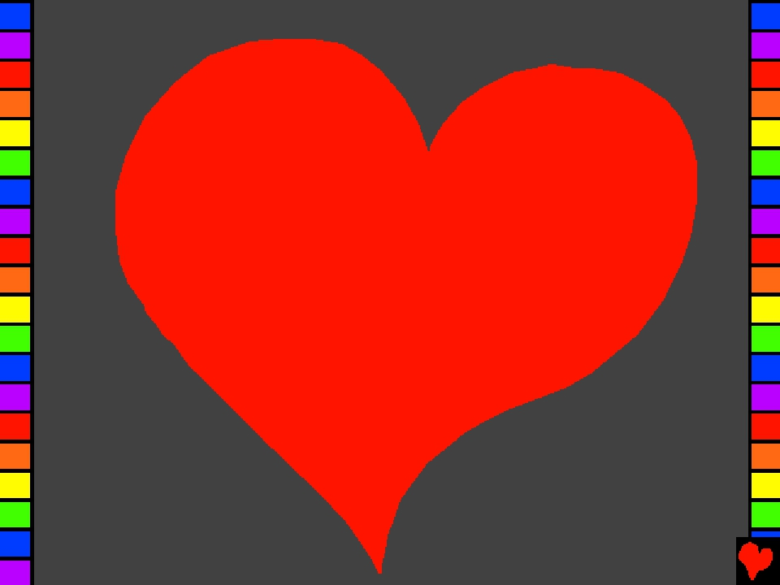
Крај

Slide 16
Ова Библијска прича нам говори о нашем предивном Богy
који нас је створио и који жели да га упознамо.
Бог зна да смо урадили лоше ствари, које је он назива гријехом.
Казна за гријех је смрт, али Бог те воли толико да је Сина свога
јединог, Исуса, дао да страда на крсту ради твојих гријехова.
Онда се Исус вратио из мртвих и отишао на Небо! Ако ти
вјерујеш у Исуса и замолиш Га да опрости твоје гријехове, Он ће
то учинити. Он ће доћи и живјети у теби сада, и ти ћеш живјет са
Њим заувијек.
Ако вјерујеш да је ово истина, реци ово Господу:
Драги Исусе, вјерујем да си ти Бог, и да си постао човјек који је
умро за моје гријехове, и сада Ти живиш опет. Молим те дођи у
мој животи опрости моје гријехове, тако да ја могу имати нови
живот сада, и једног дана ћу бити са Тобом заувијек. Помози да
те слушам и живим за тебе као Твоје дијете. Амин.
Читај Библију и разговарај са Господом сваки дан! Јован 3:16

